Slide 1
Муниципальное автономное дошкольное учреждение детский сад №35 комбинированного вида г.Кызыла Республики Тыва
МОЯ ГРУППА
2 младшая группа №4 «Ручеёк»
Воспитатели: Доржу Ч.О
Хомушку Ч.В

Slide 2
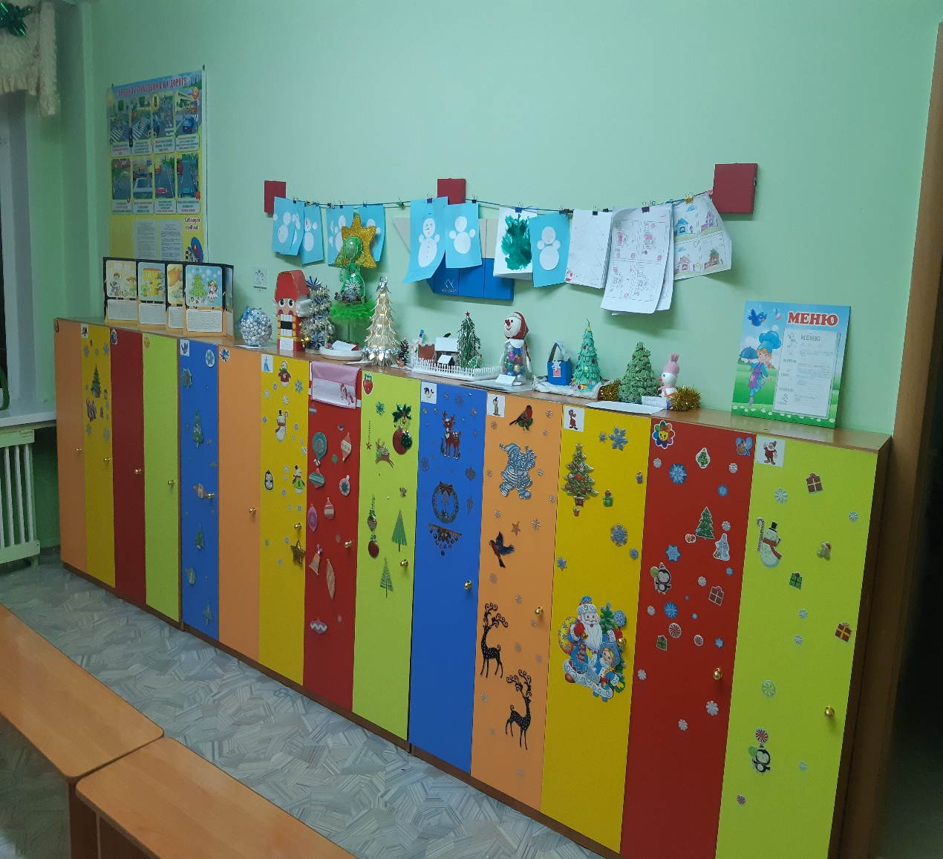
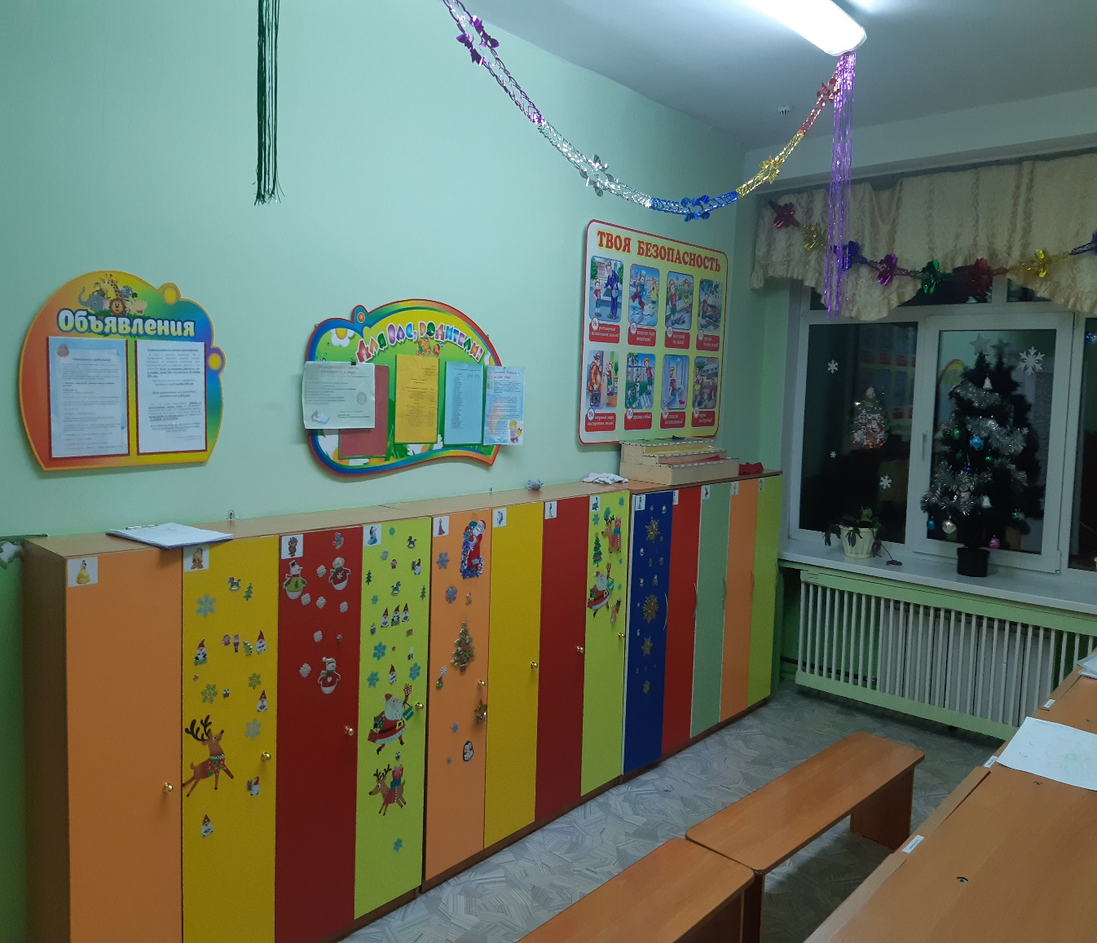
Приёмная – лицо нашей группы

Slide 3
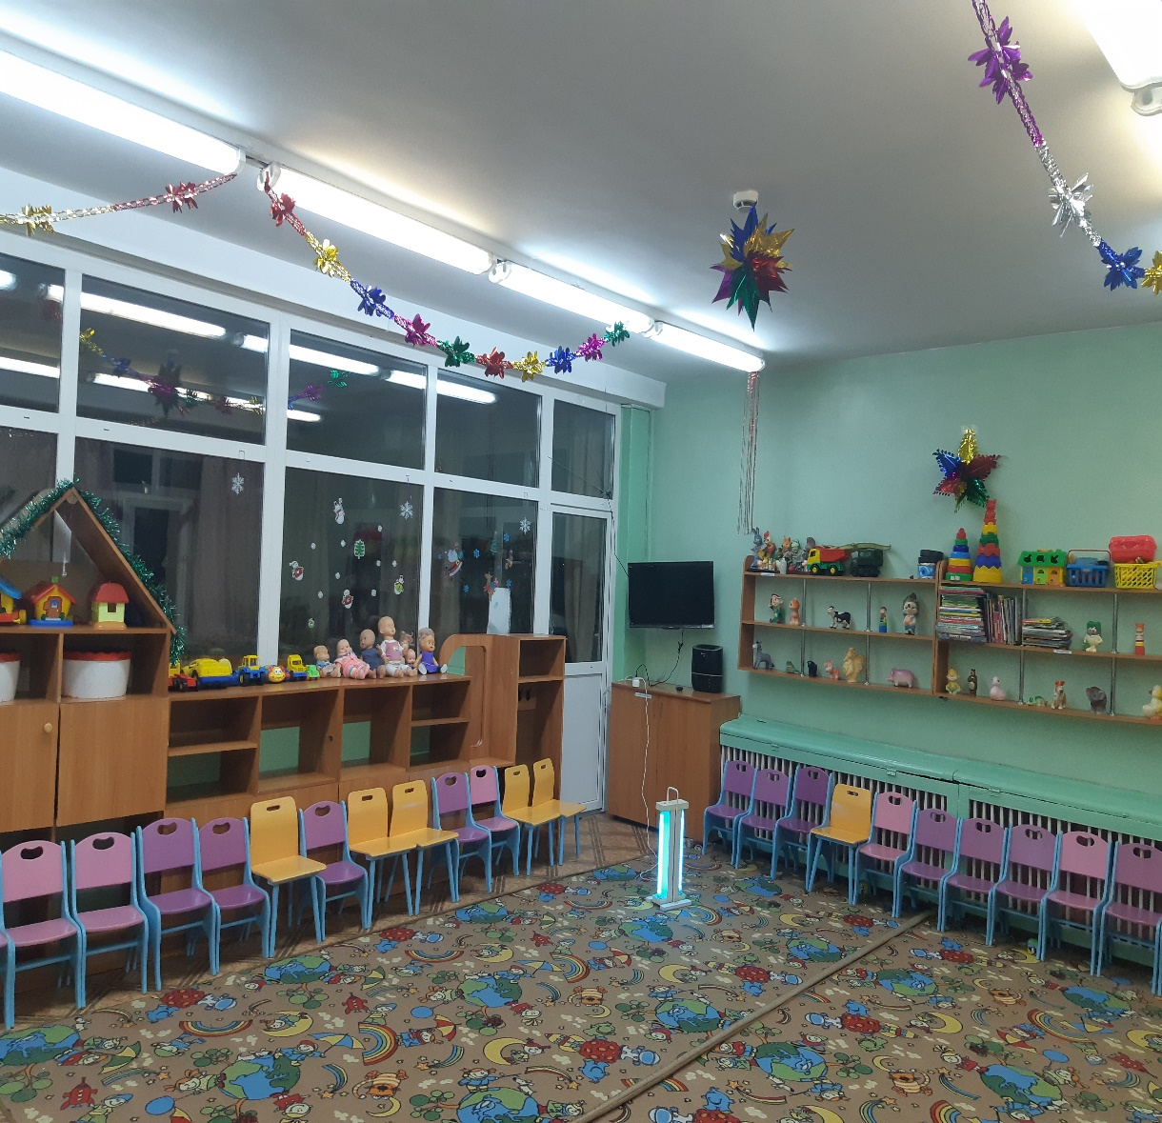
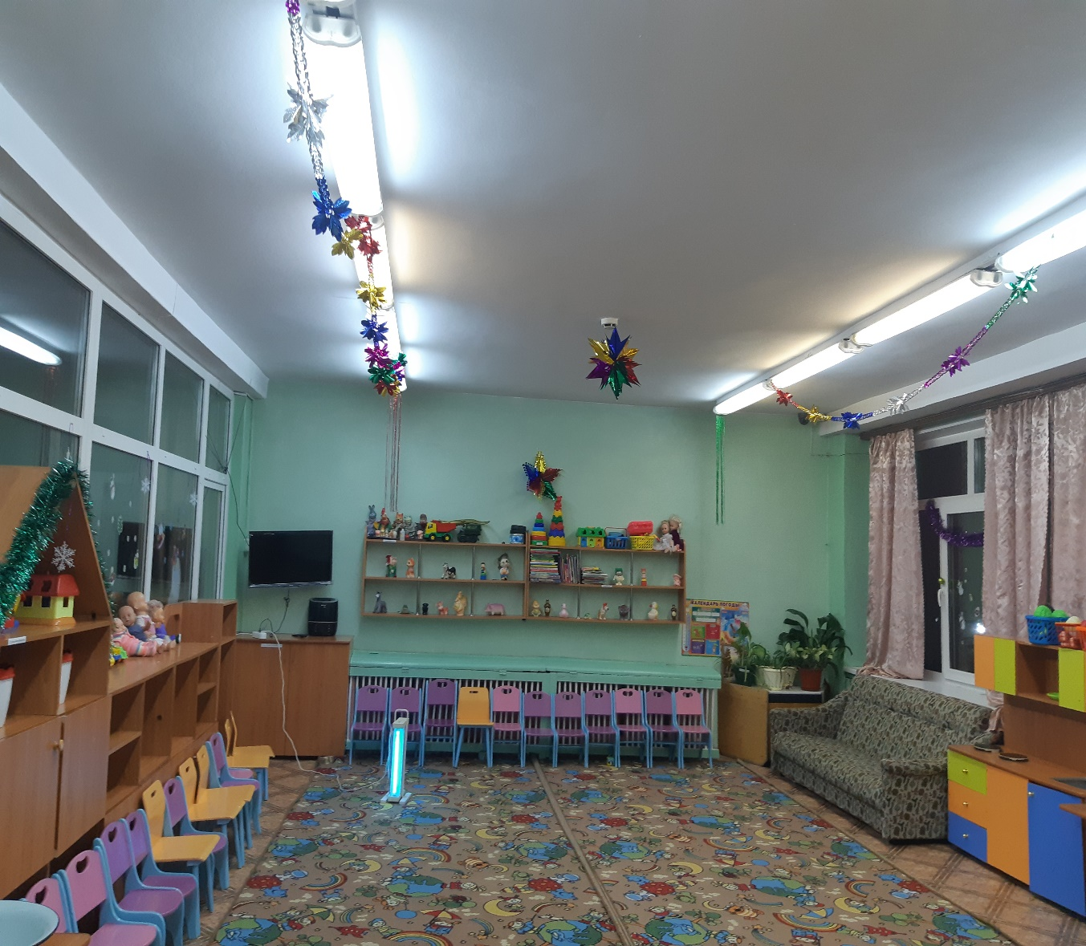
Вас встречает группа № 4 «Ручеёк»

Slide 4
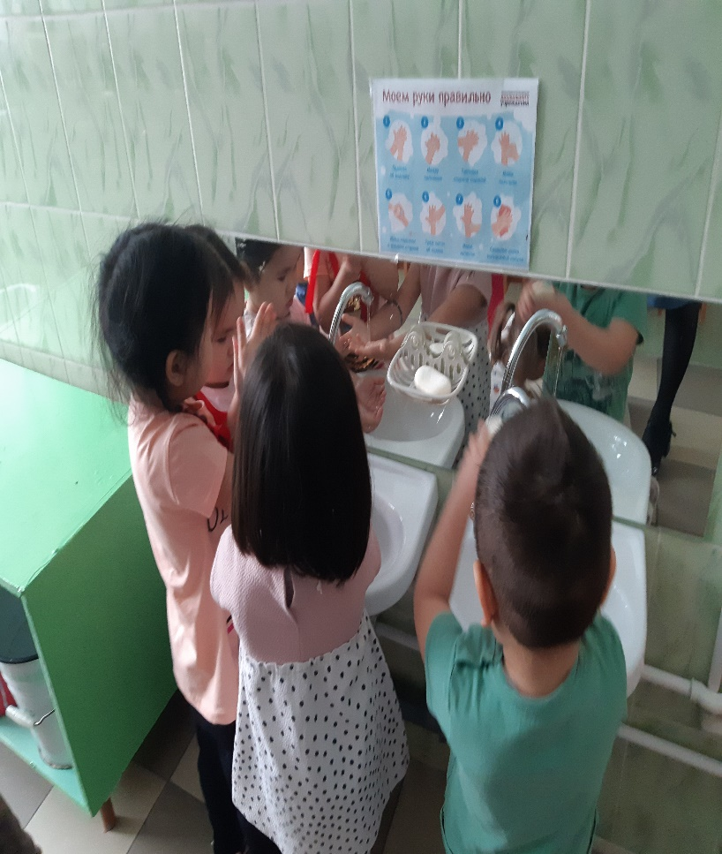
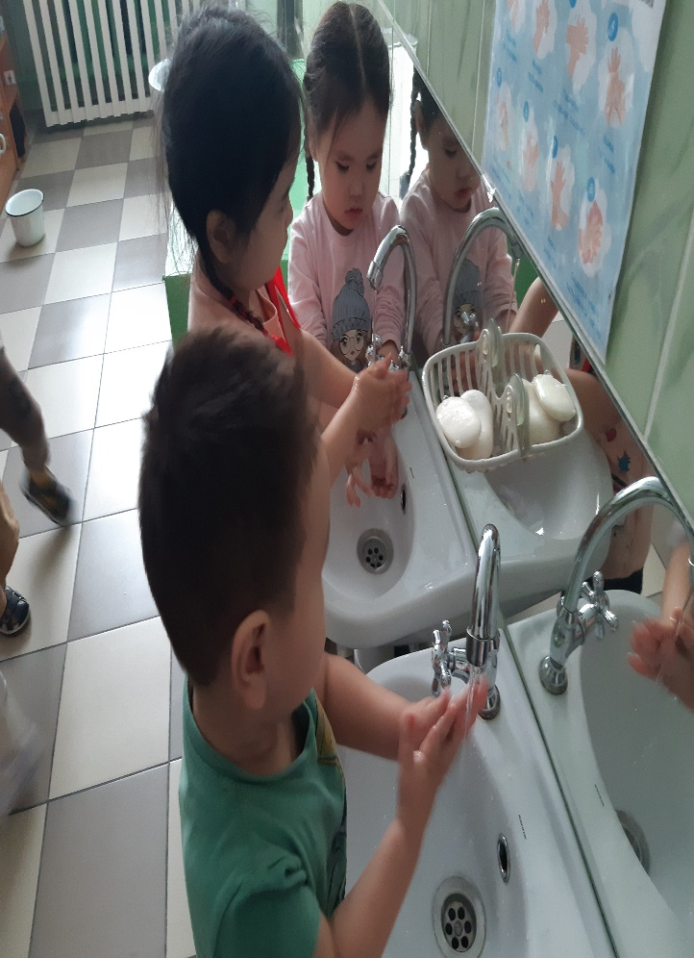
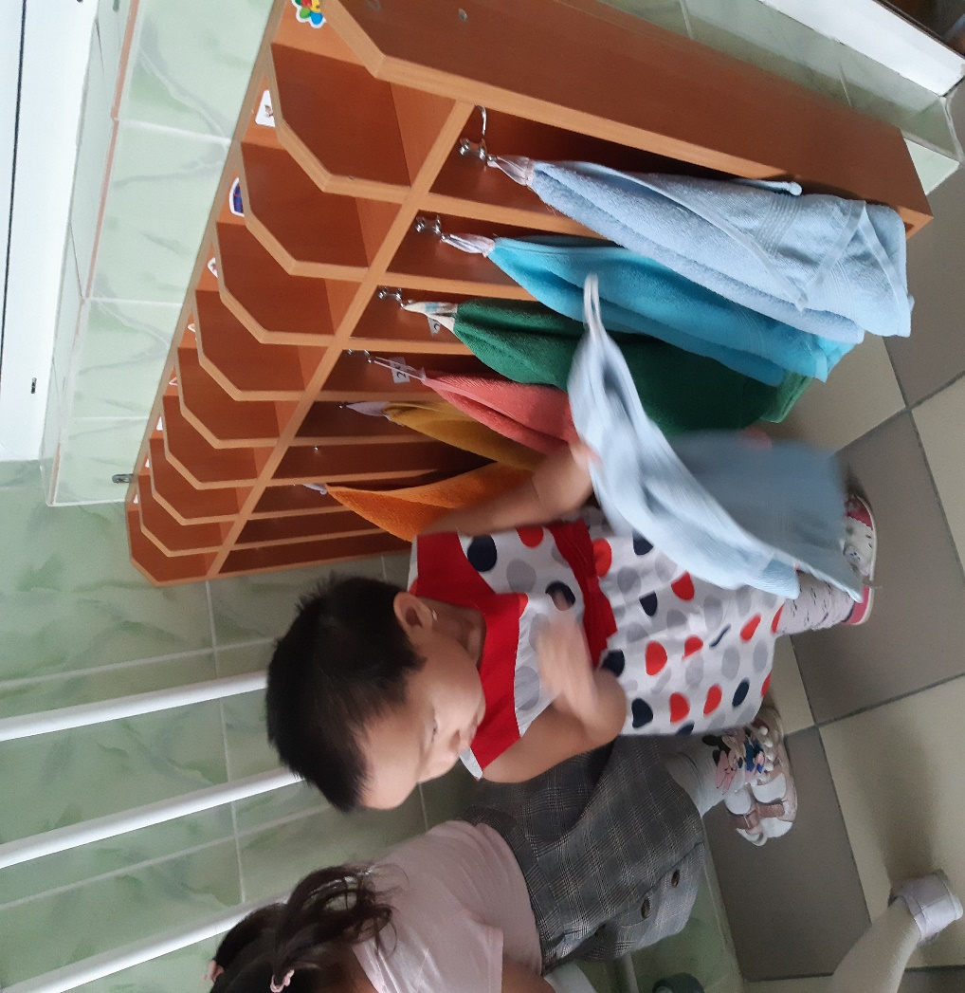
Теплою водою Ручки чисто мою В руки мыло я возьму И ладошки им потру!

Slide 5
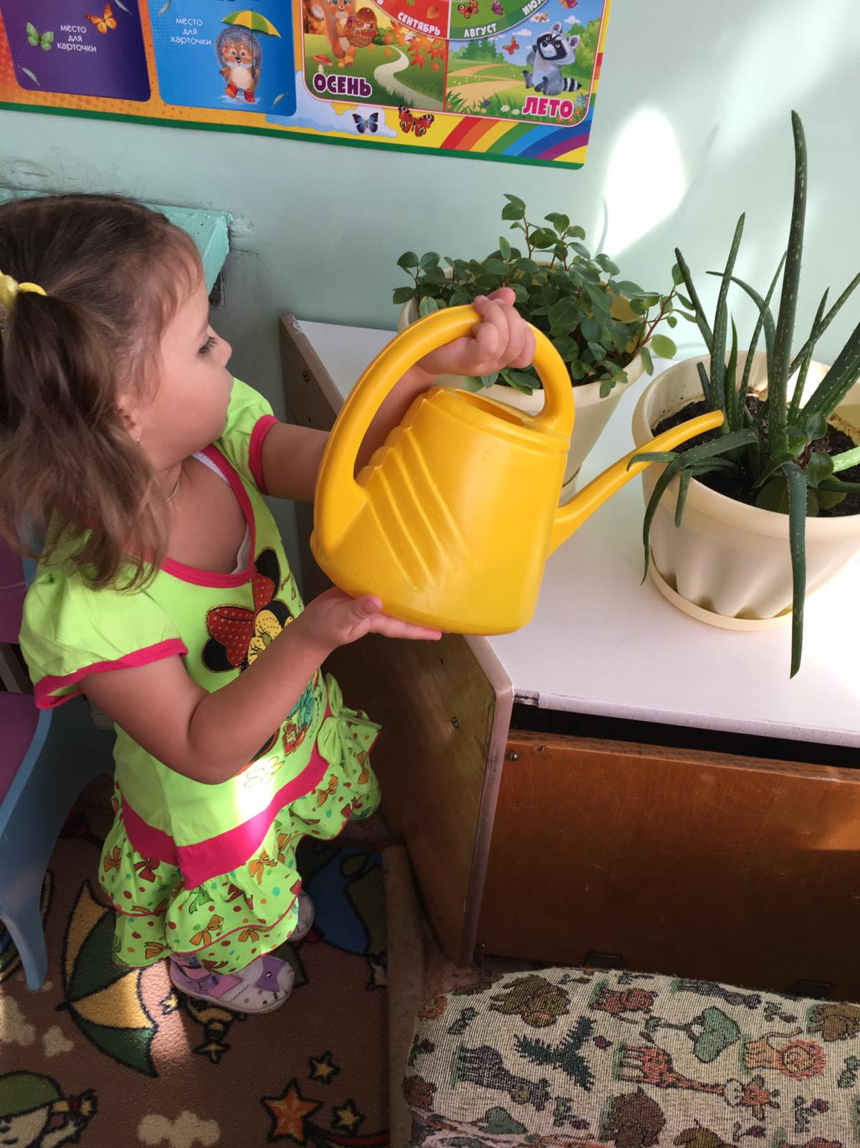
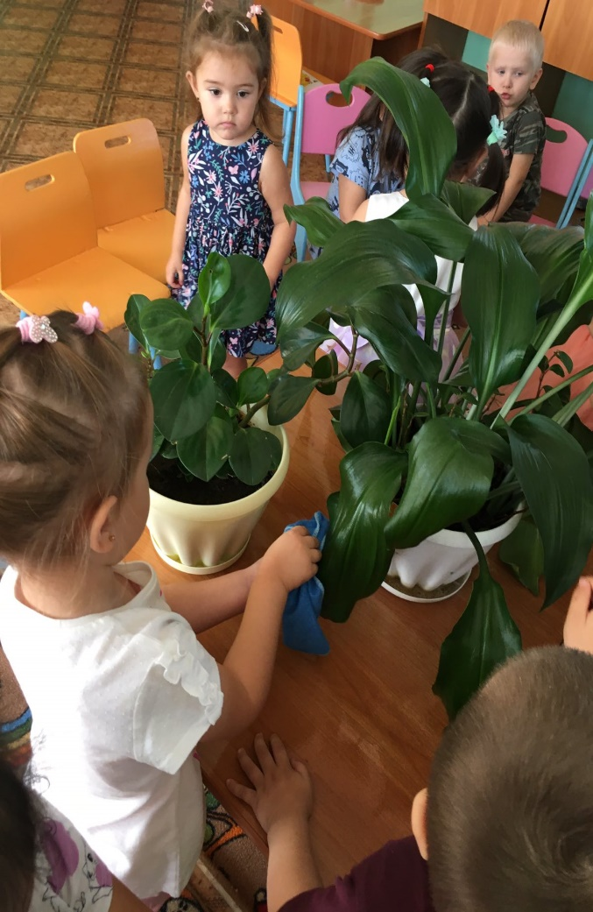
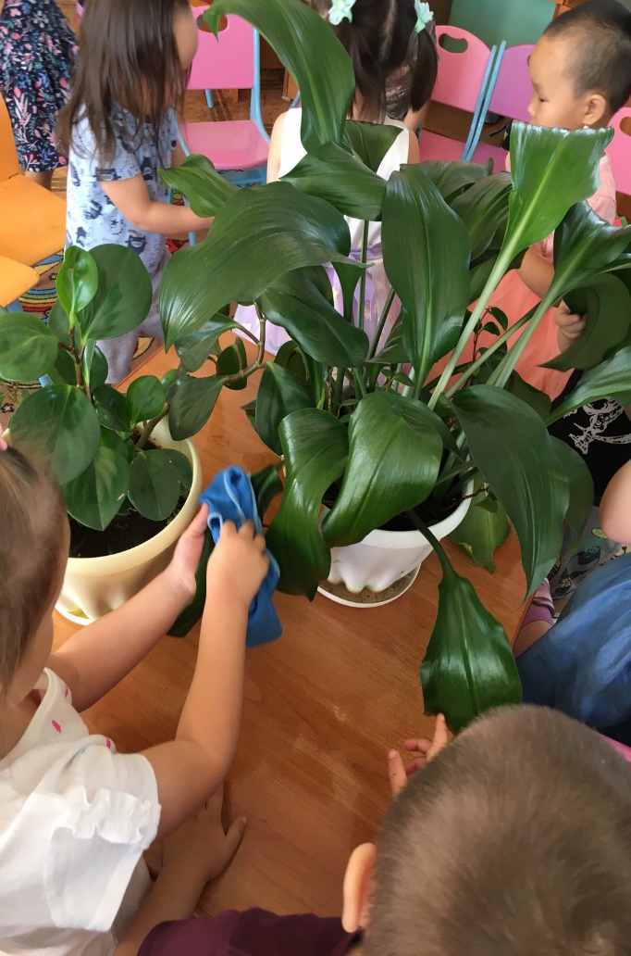
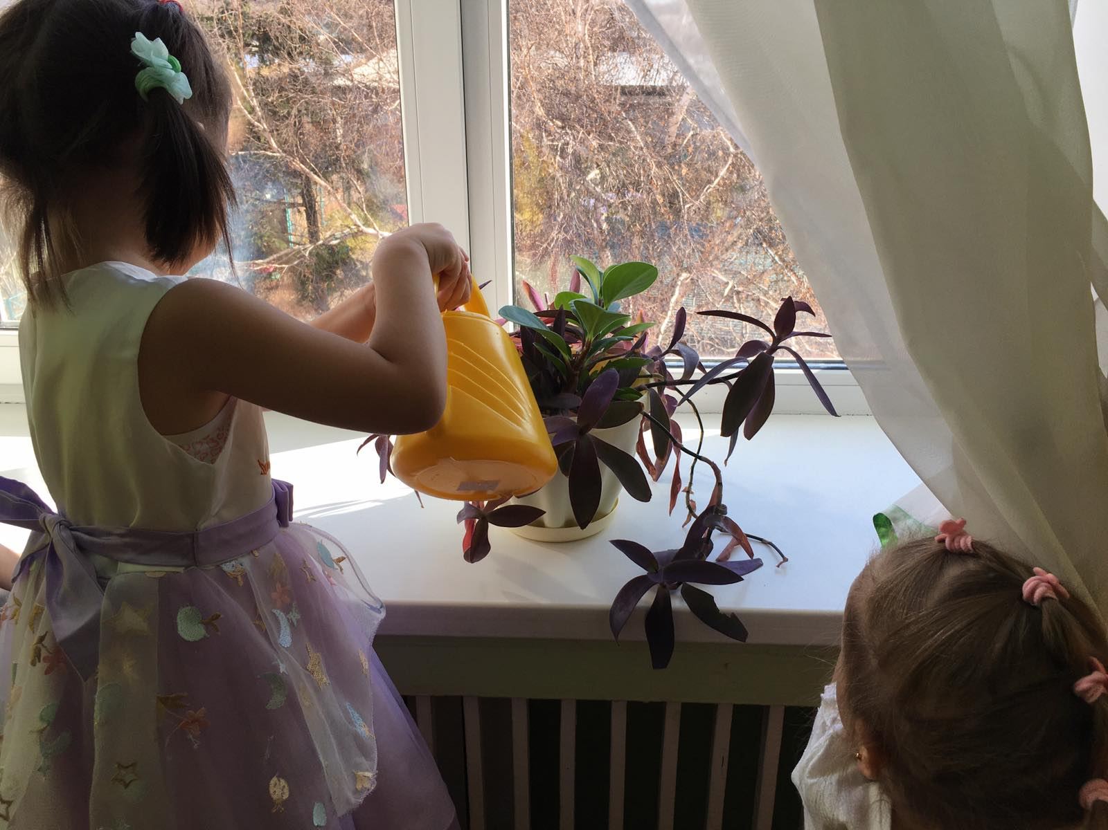
Поливаем наши цветочки!!!

Slide 6
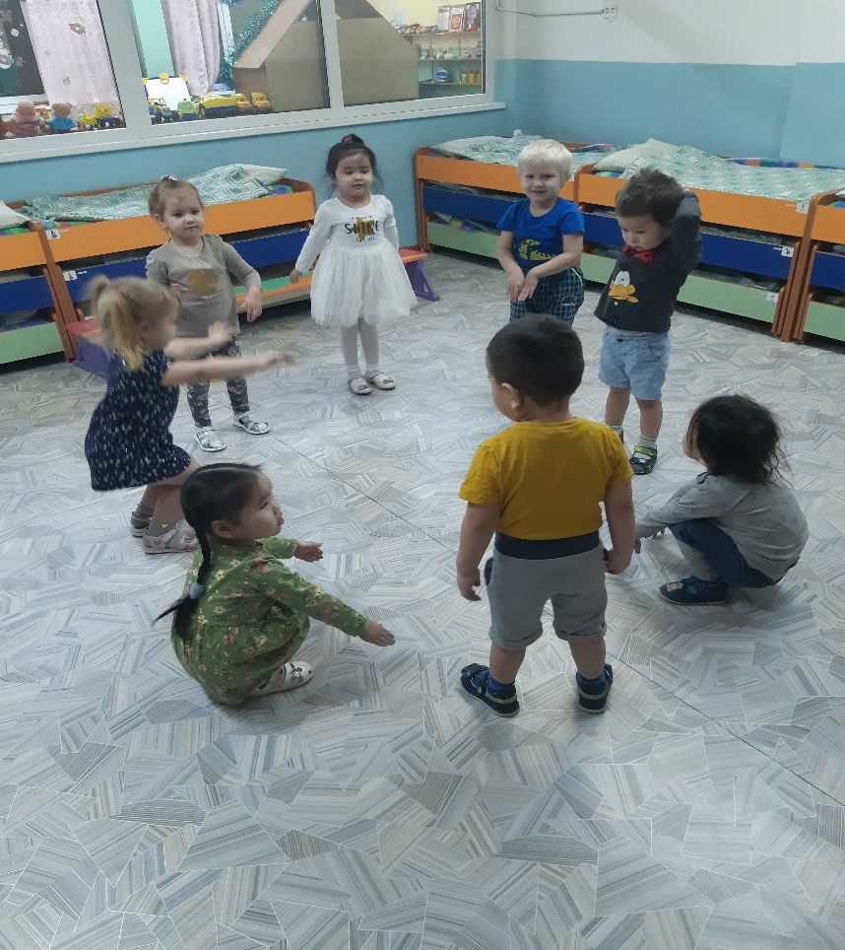
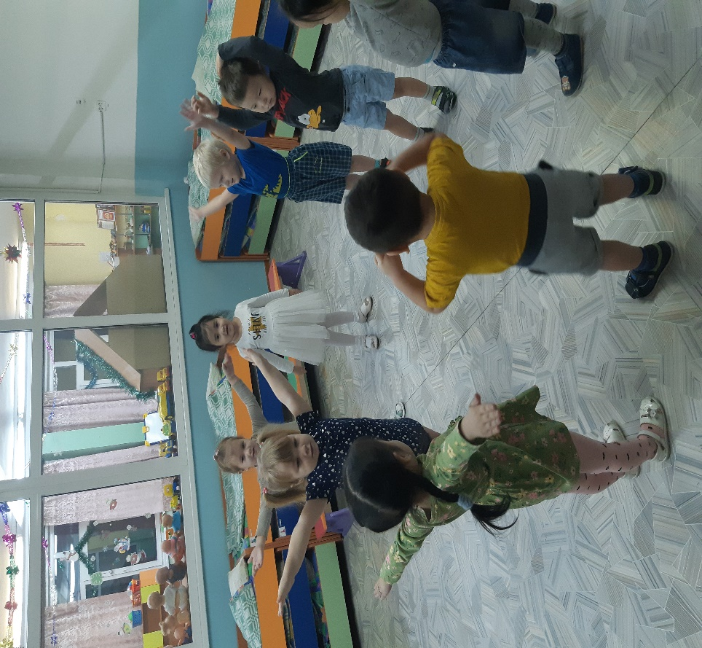
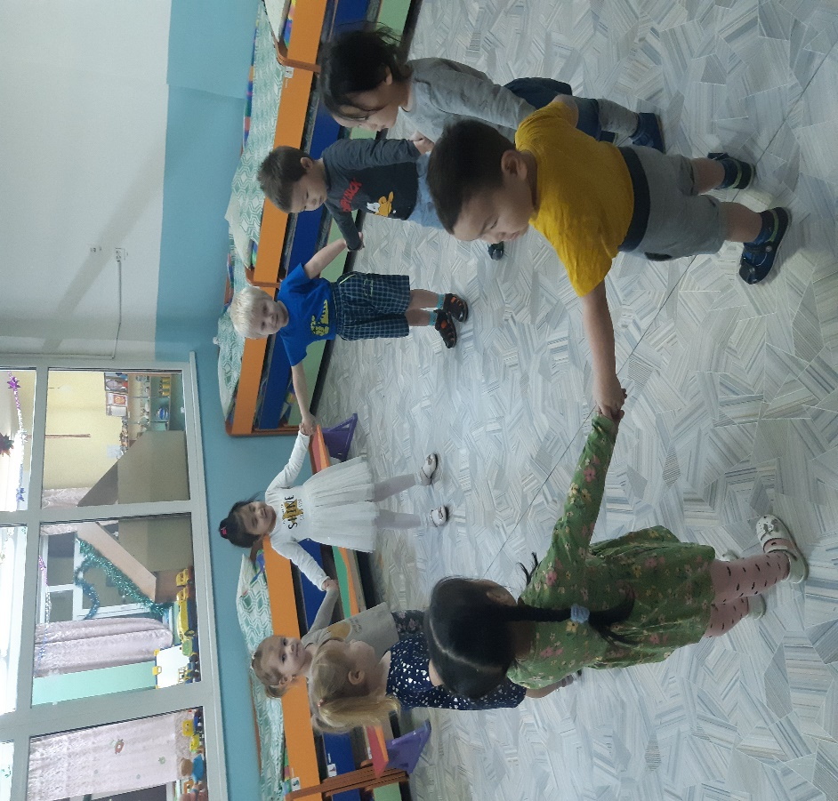
Вот уже вставать пора Просыпайся, детвора!!! Быстро встанем по порядку- Дружно сделаем зарядку!!!

Slide 7
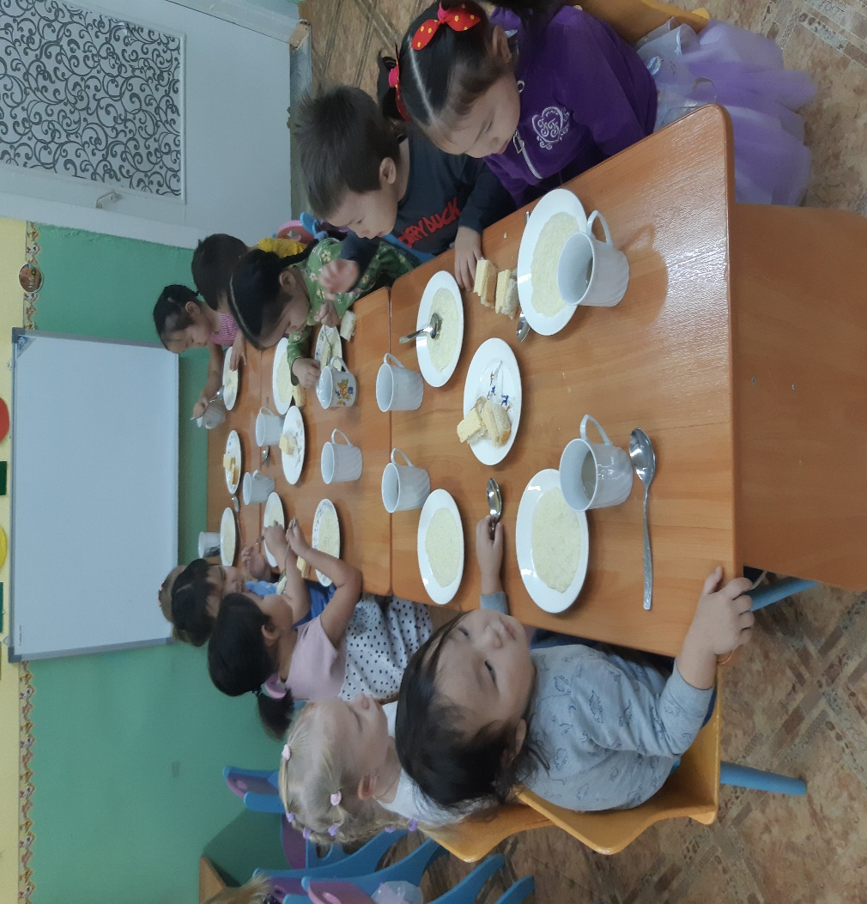
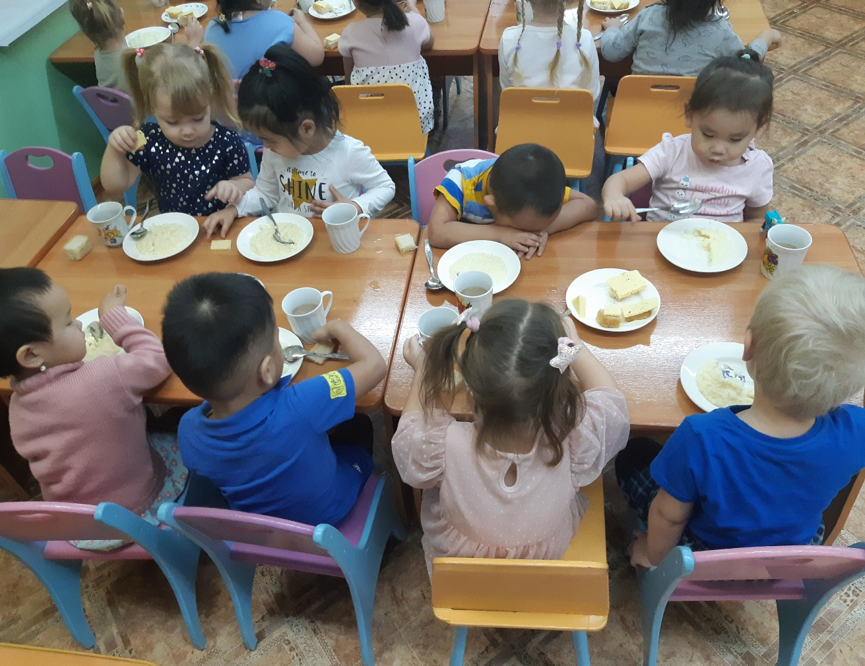
Мы за столик сидим, Вкусный завтрак мы едим, Постарались повара, Приготовили с утра

Slide 8
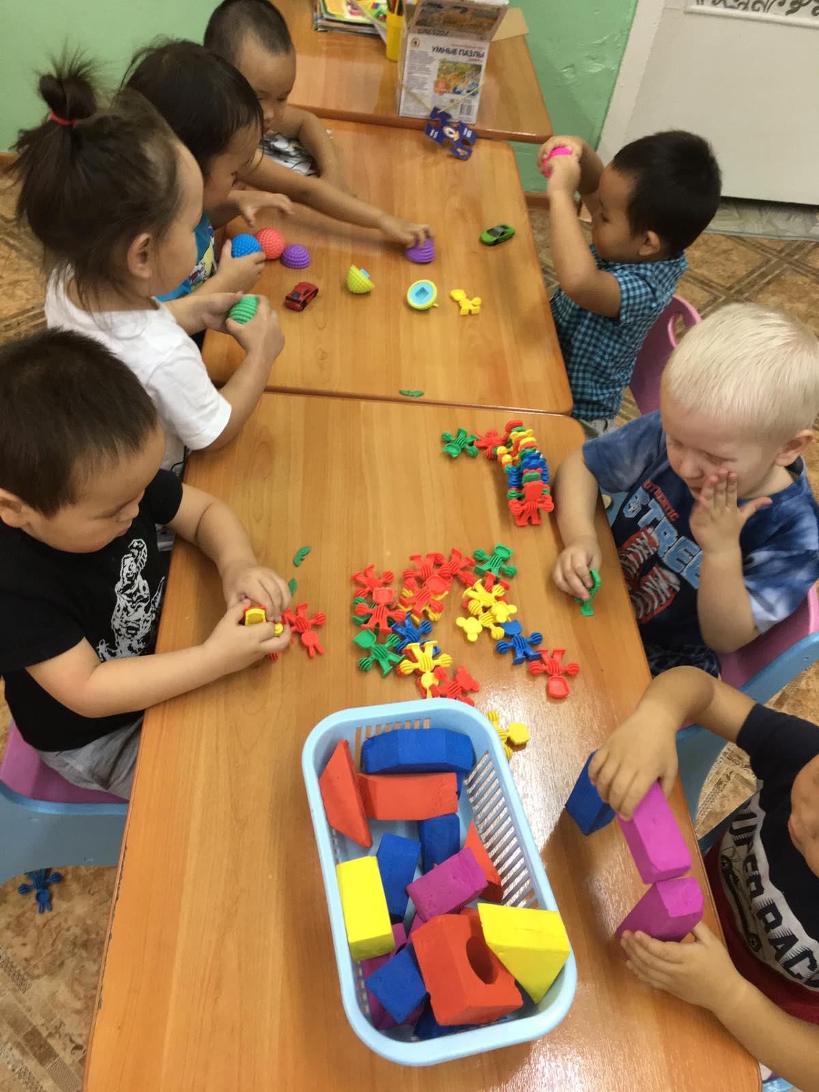
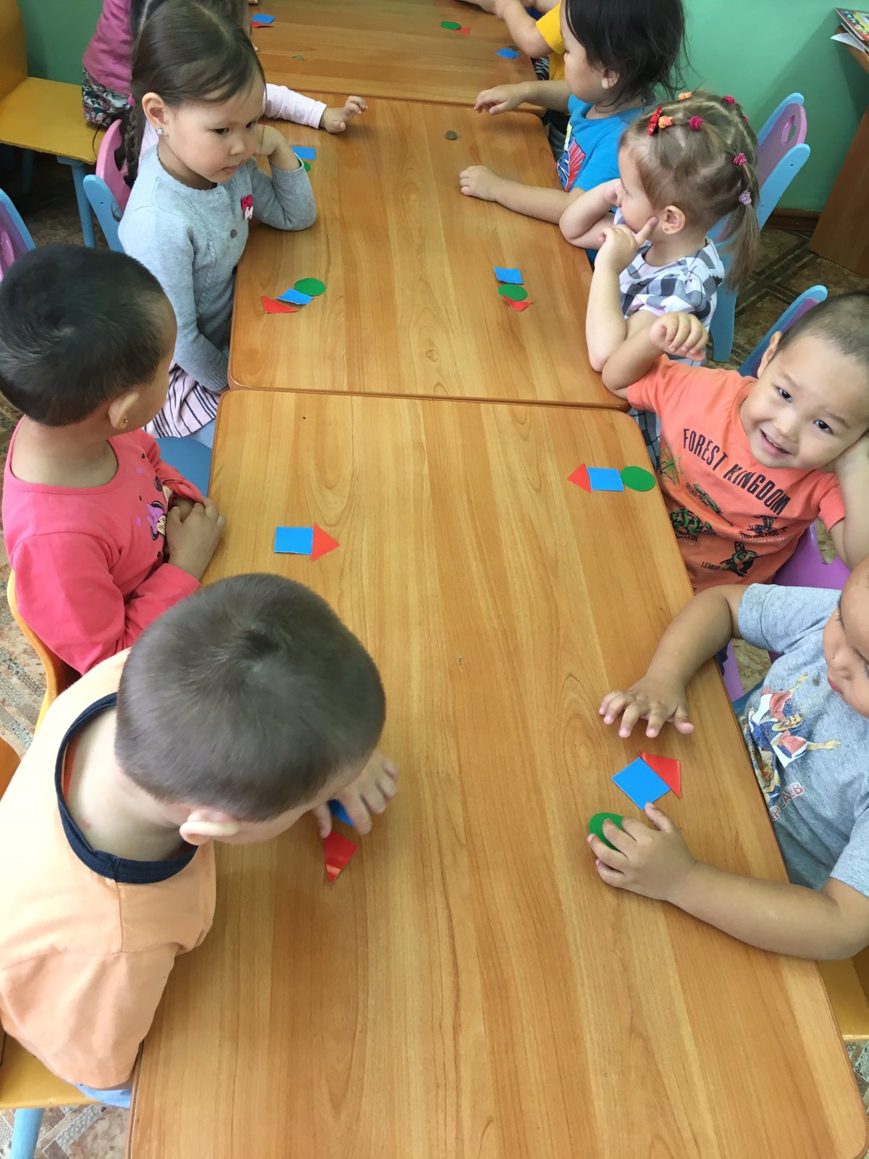
Любим мы не только бегать, Веселиться и играть! Кроме этого мы очень, Очень любим заниматься!!!

Slide 9
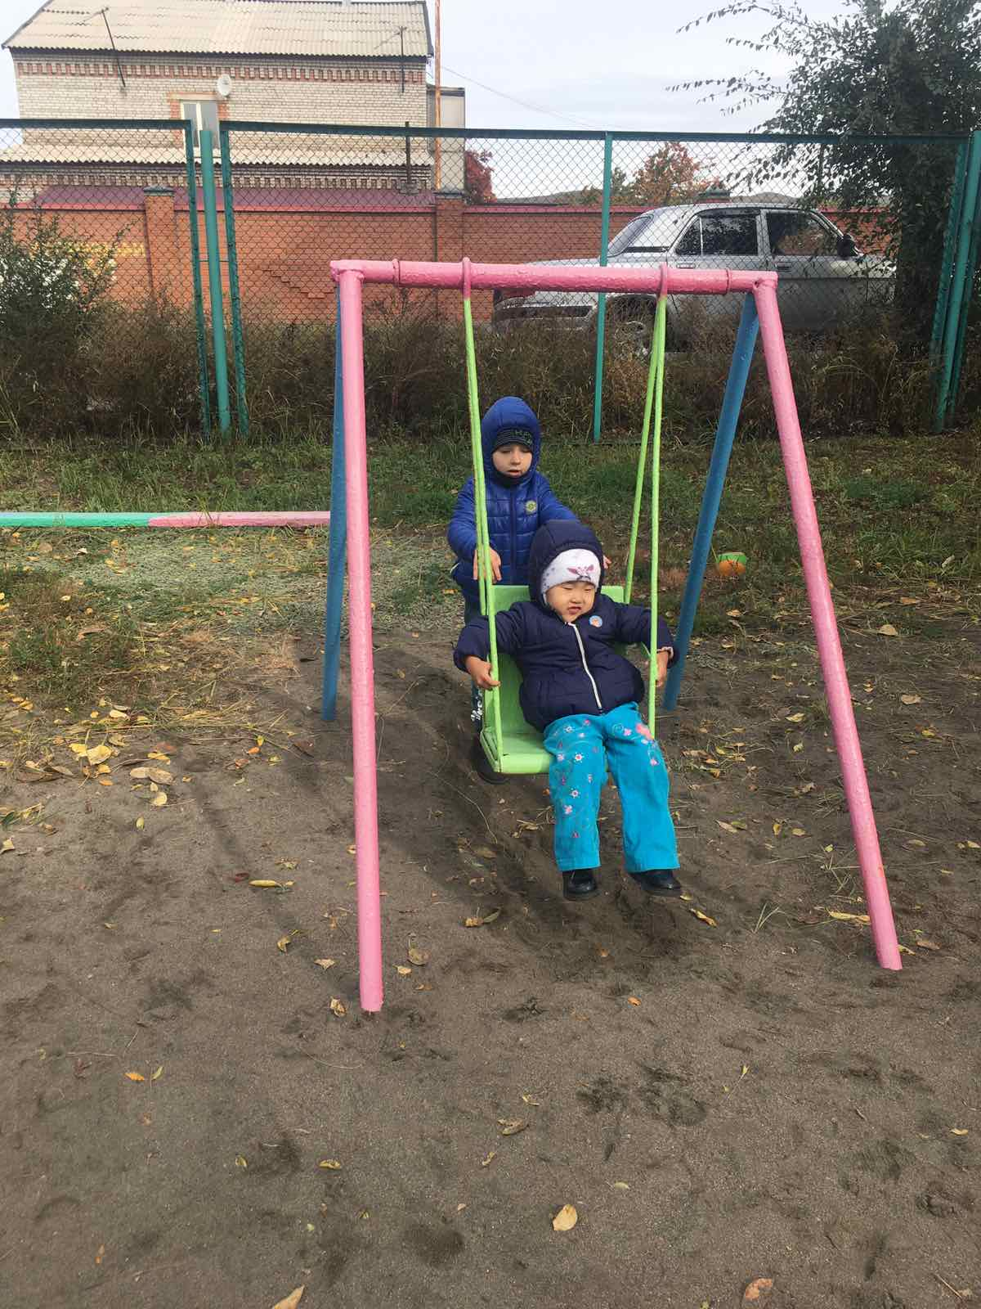
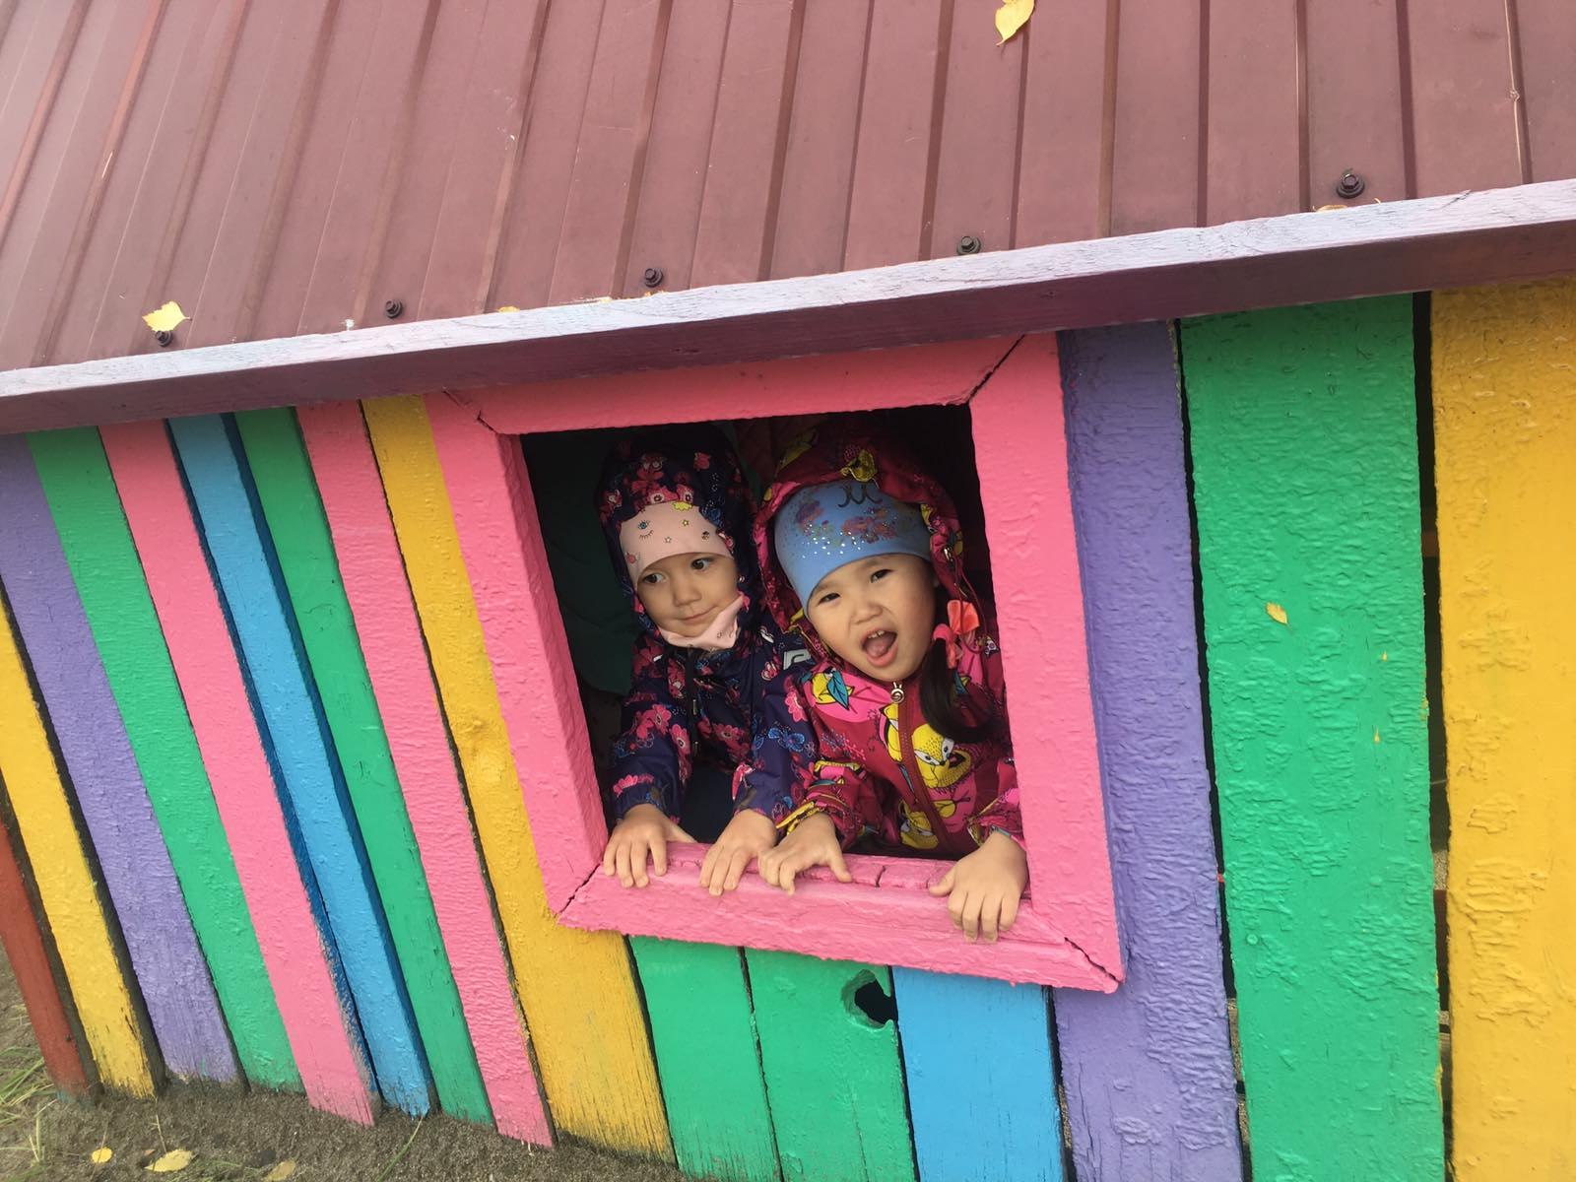
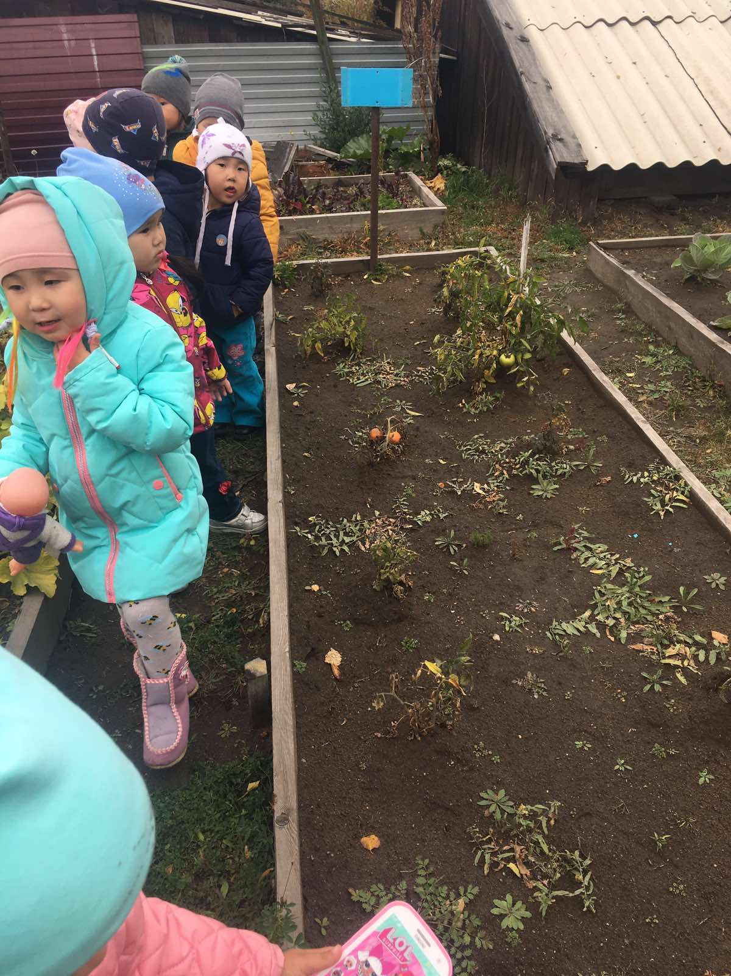
Свежий воздух малышам Нужен и полезен! Очень весело гулять нам! И никаких болезней!...

Slide 10
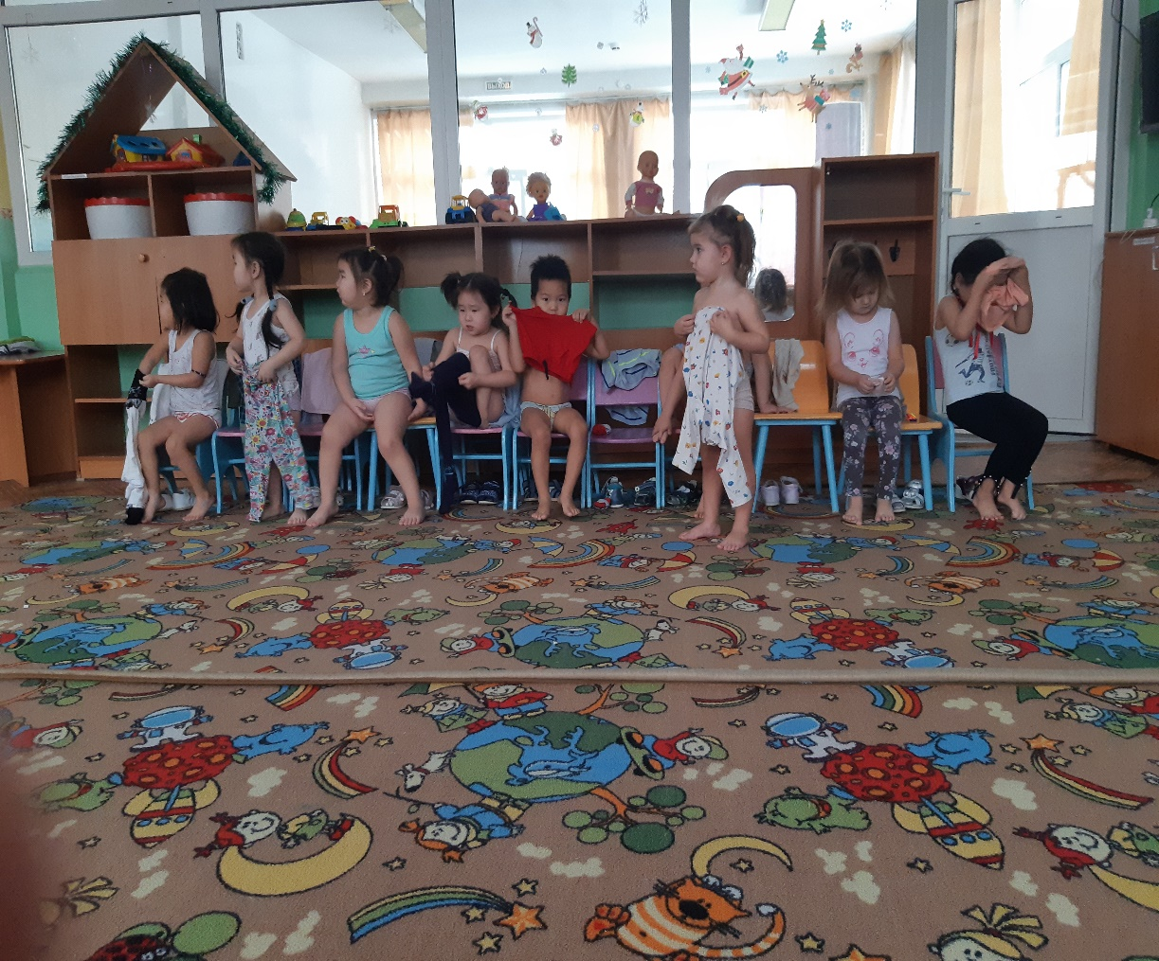
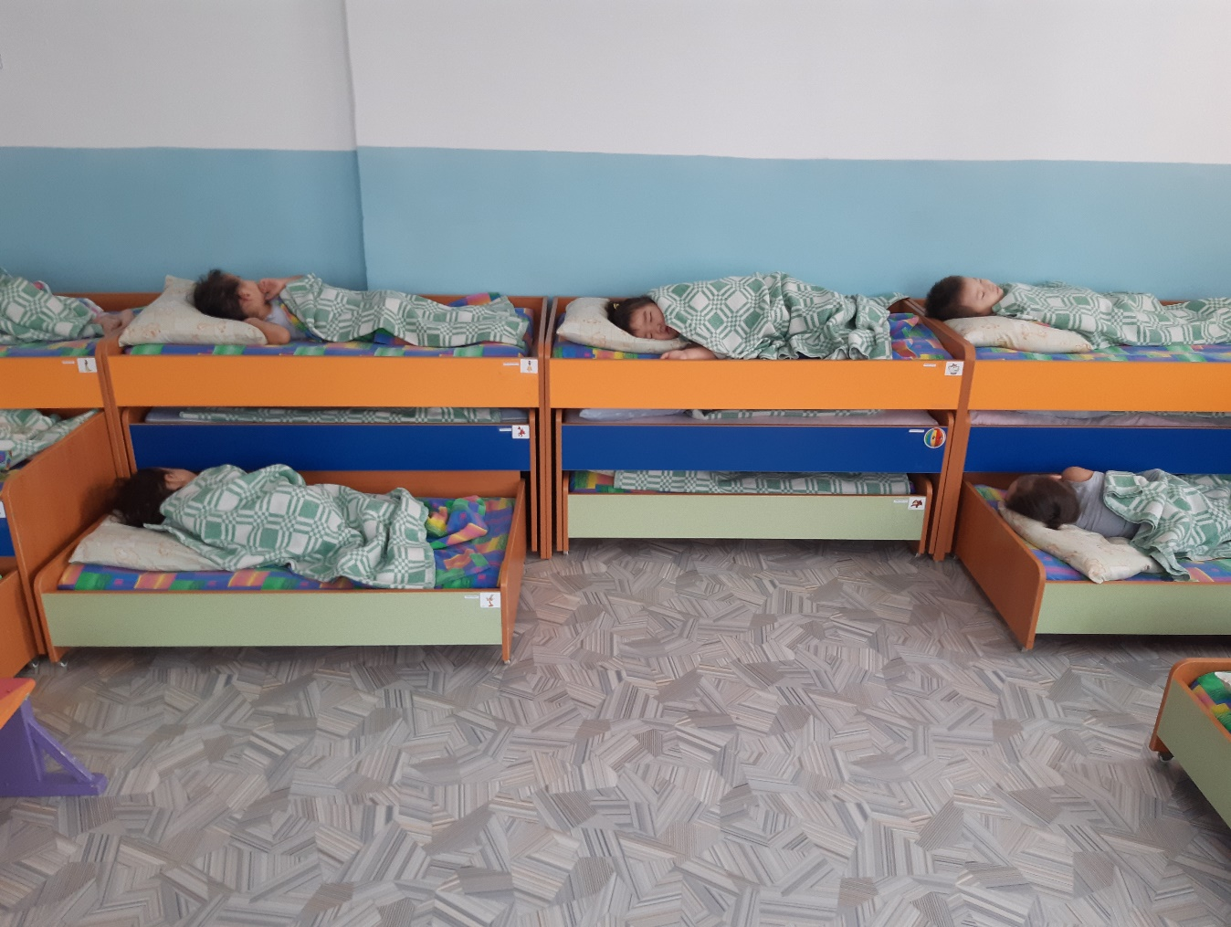
Ножки гуляли, тоже устали, Глазки устали, спать им пора. Все мы ляжем под одеяло: Ножки, и глазки, и Я!!!

Slide 11
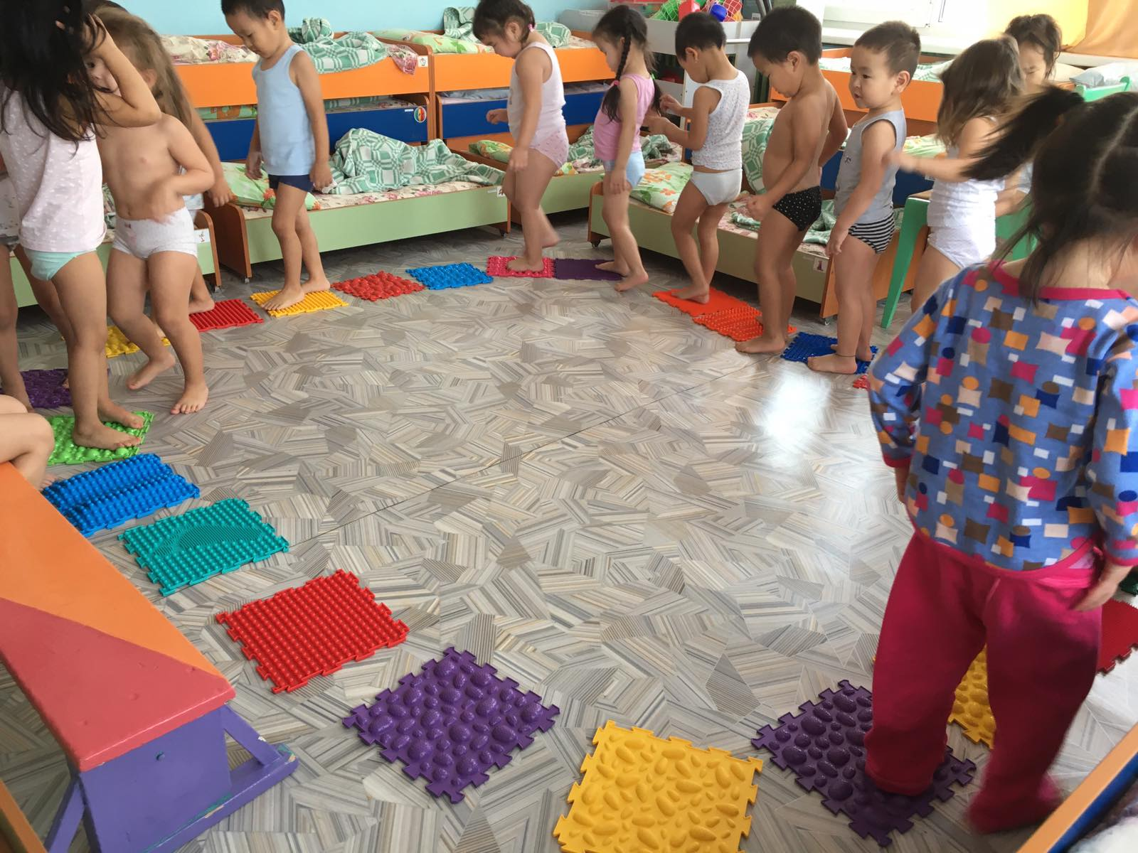
После сна, мы все проснулись Улыбнулись, потянулись. Мы по коврикам прошлись, Закаляйся, не ленись!!!

Slide 12
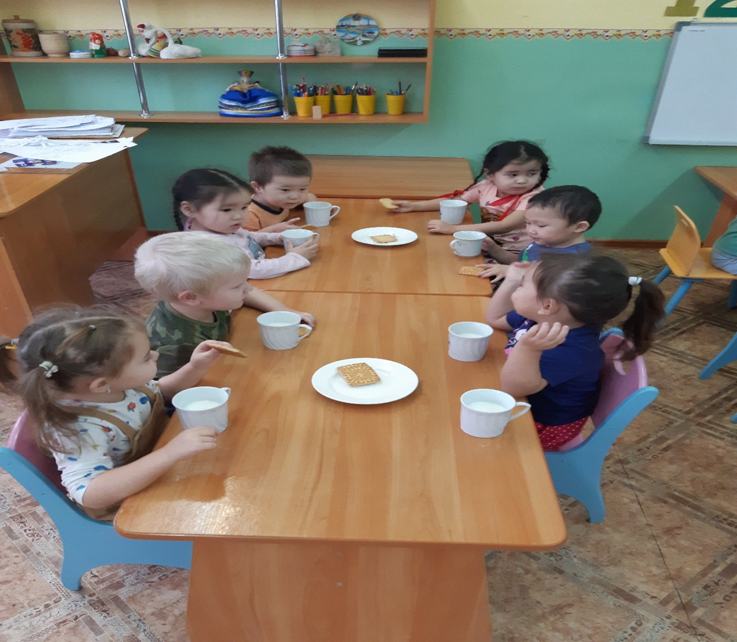
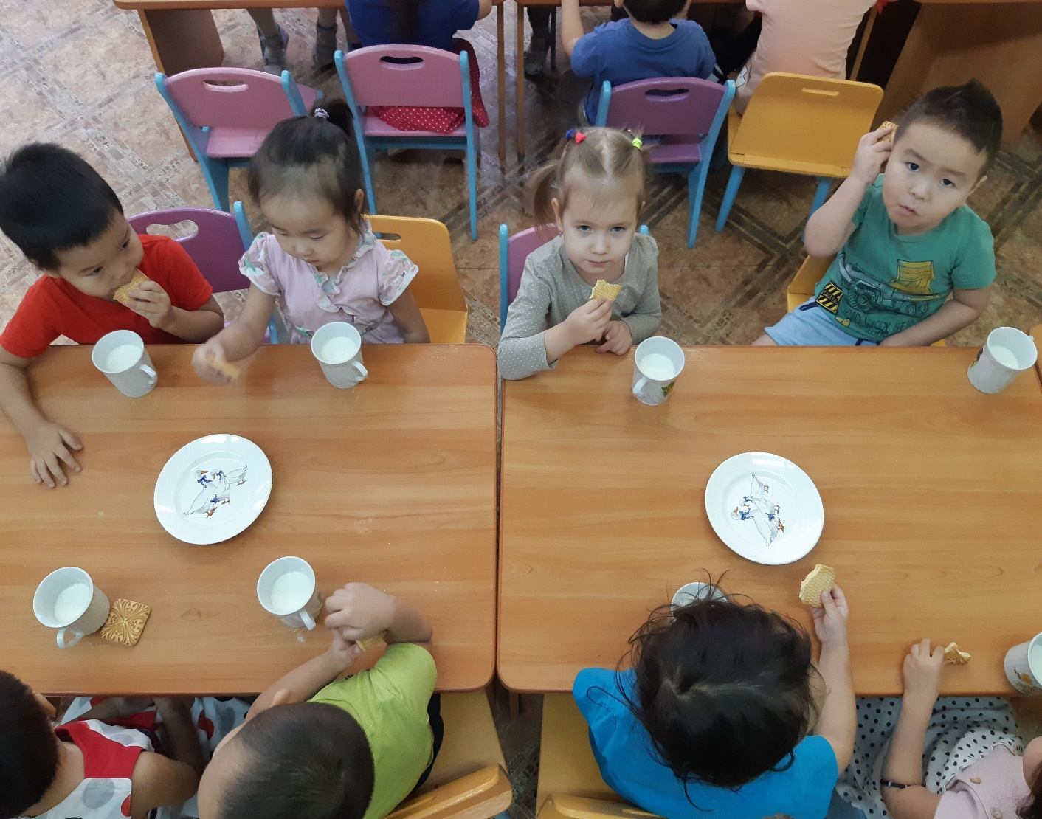
Время полдника у нас! Будем кушать мы сейчас. Вот печенье и кефир, Перед нами на столе!!!

Slide 13
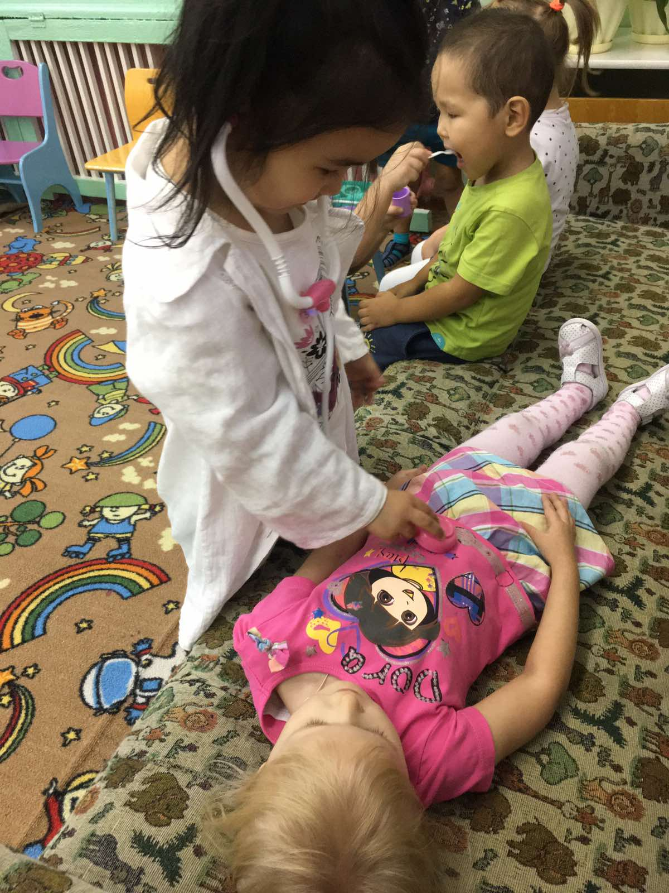
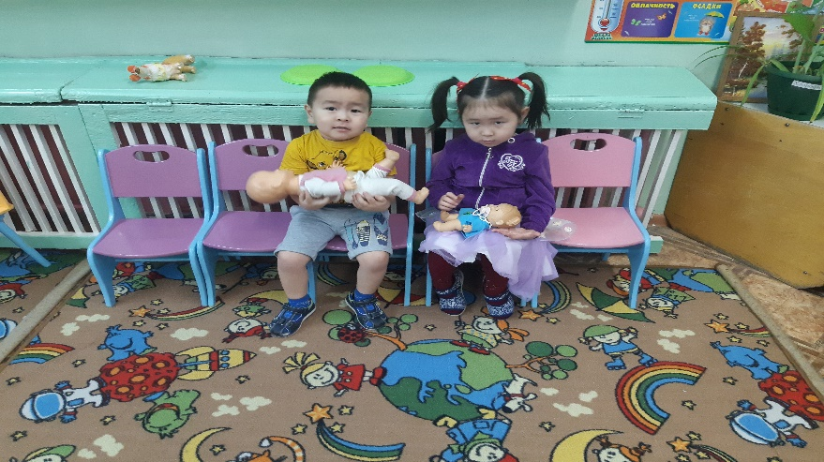
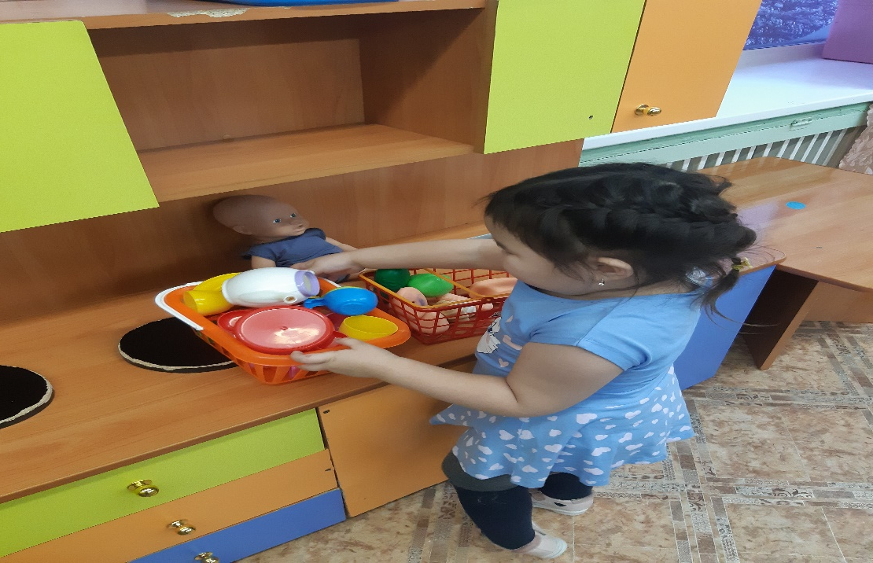
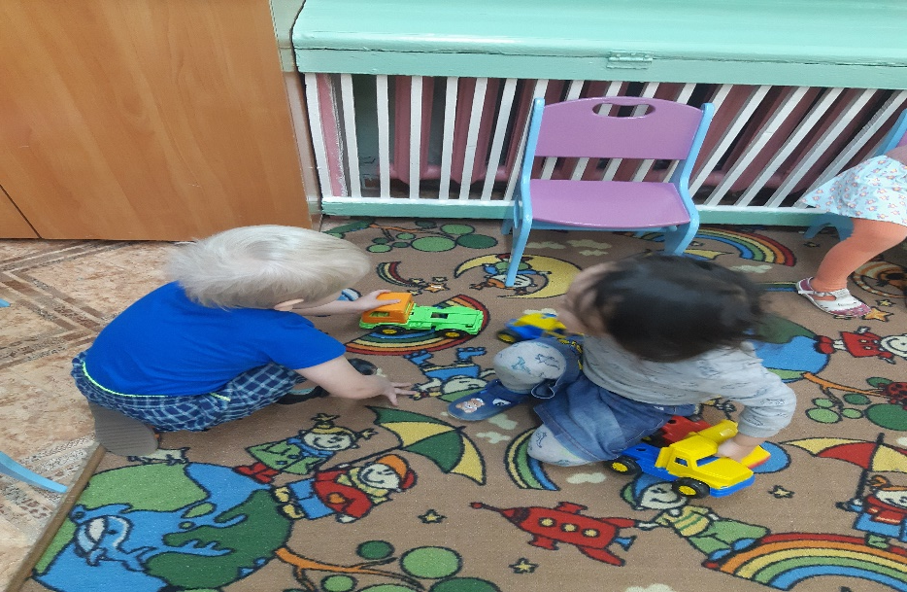
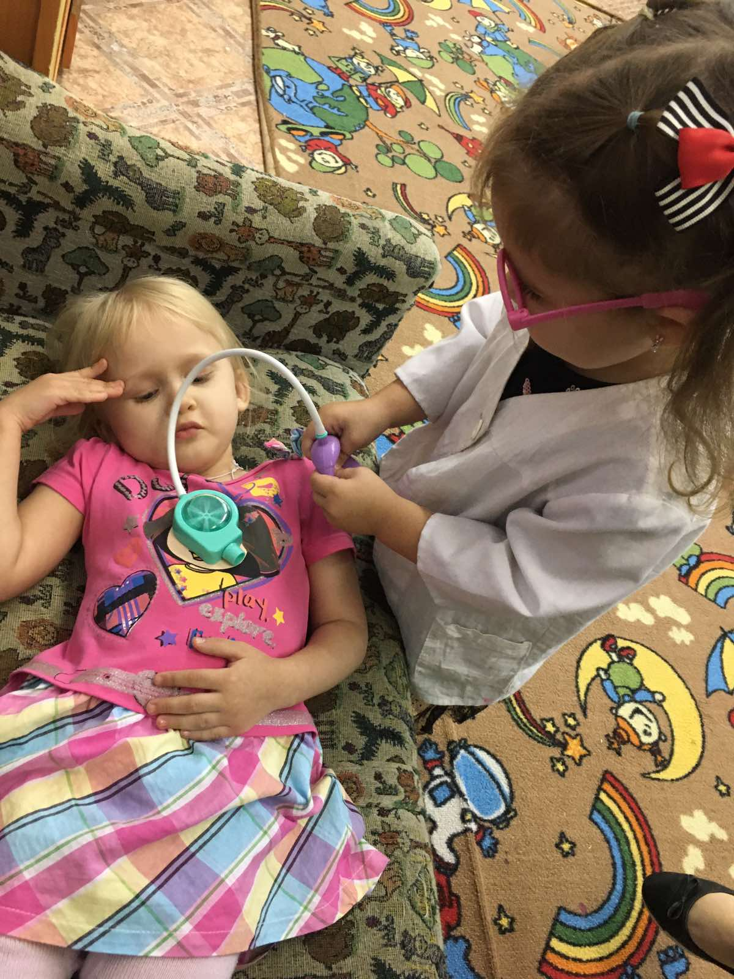
Играть мы любим очень Вы знаете, друзья! Без игр прожить ребенку Никак, никак нельзя!!!

Slide 14
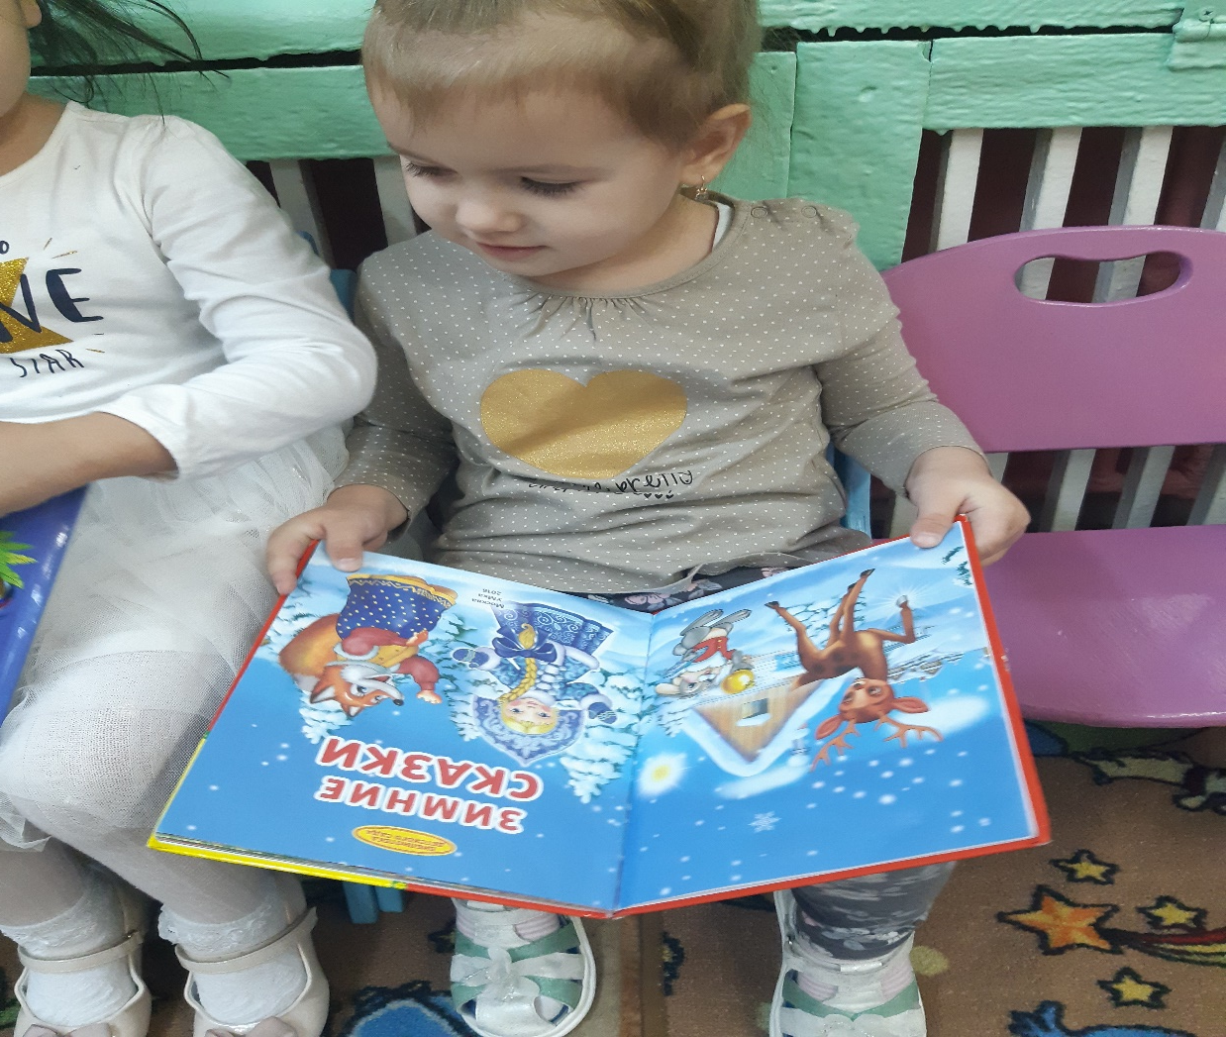
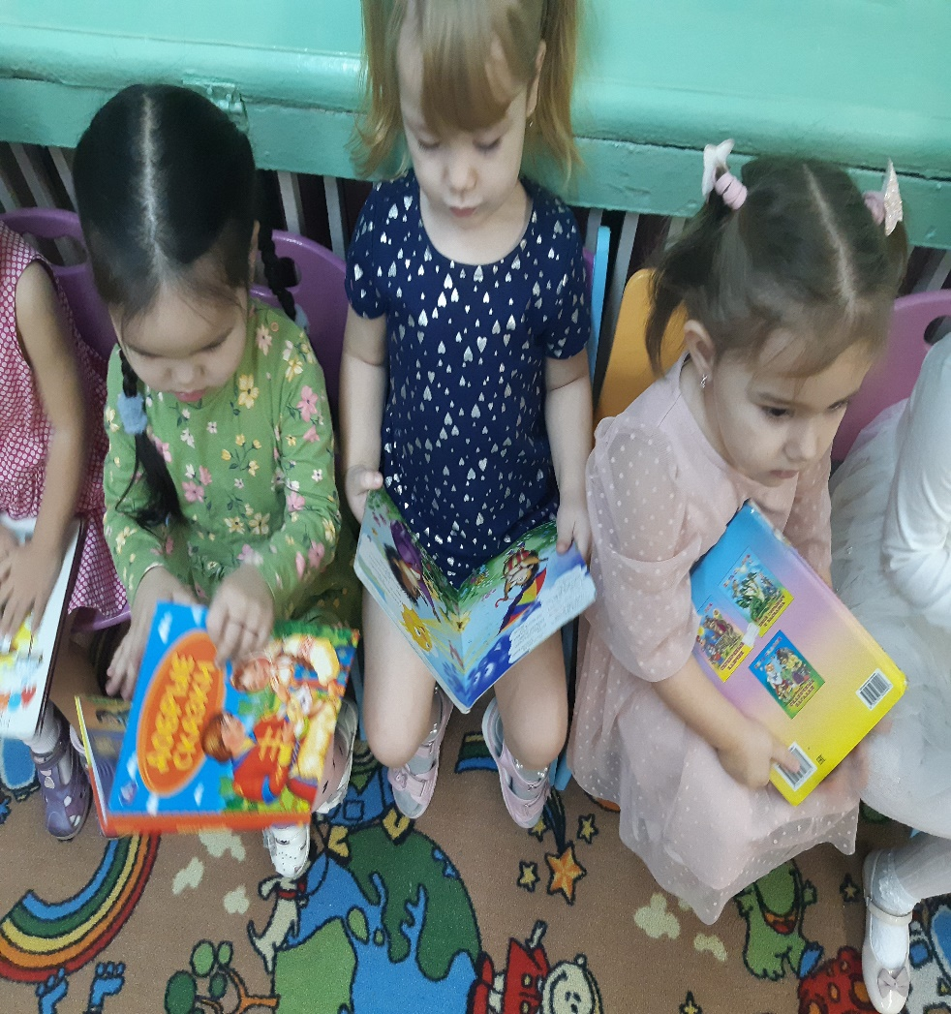
Книжки лучшие друзья Нам без них никак нельзя!!!

Slide 15
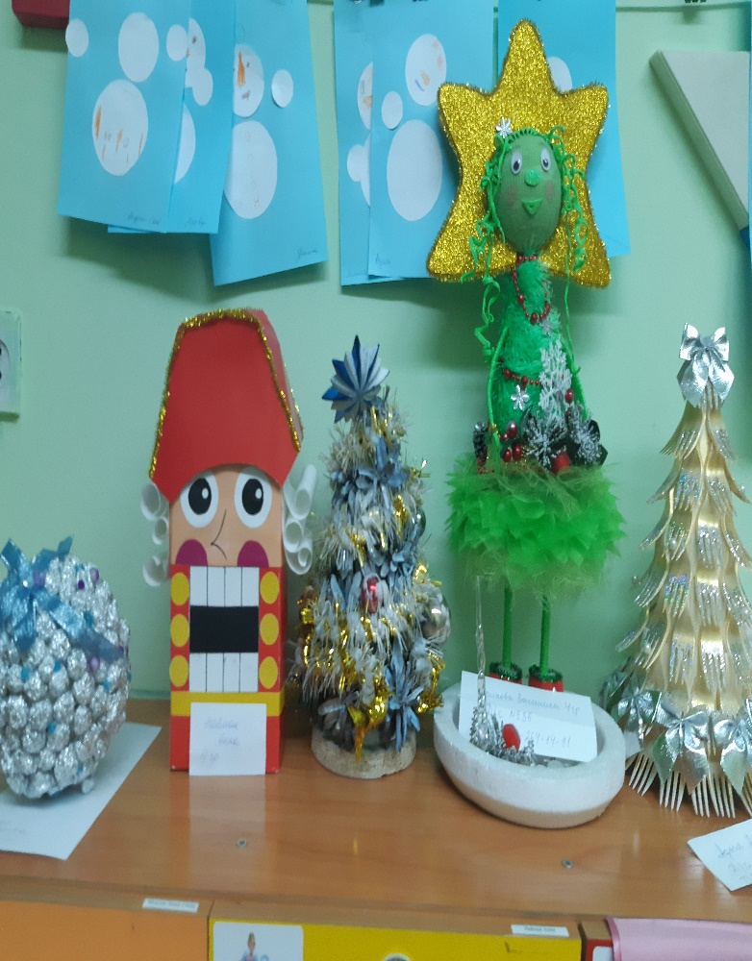
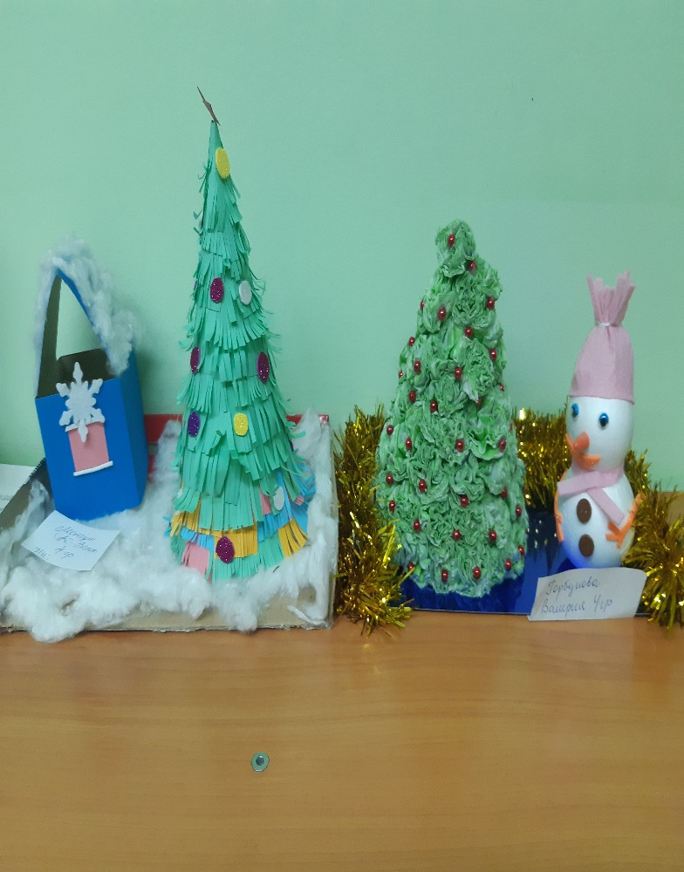
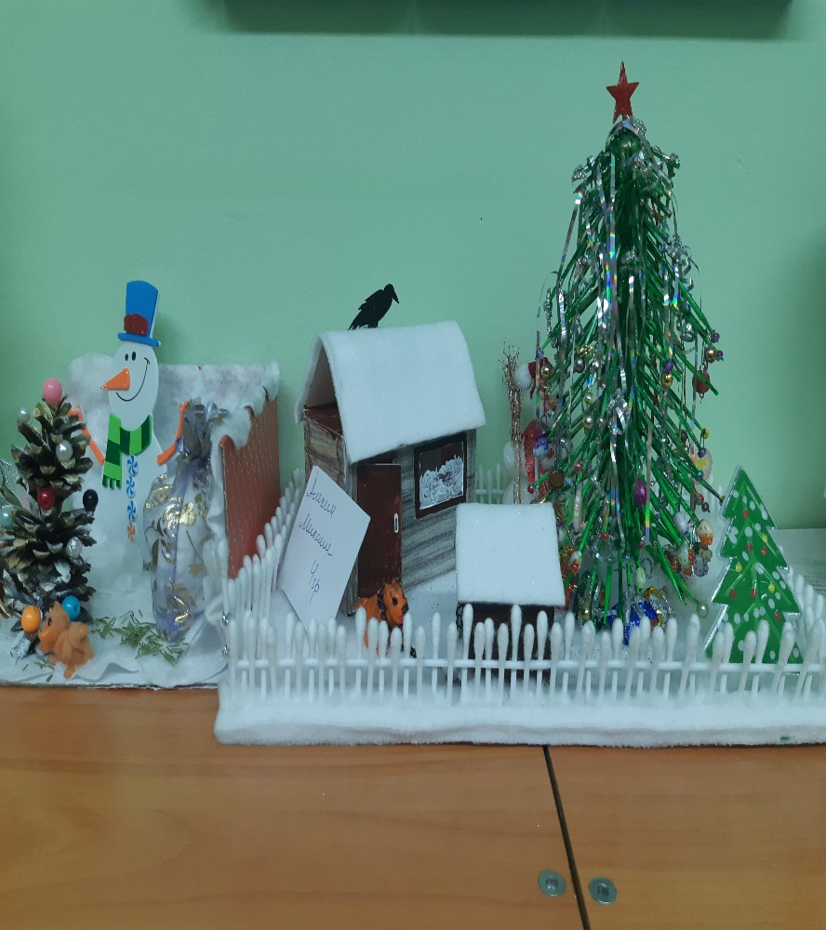
Совместные поделки с детьми и родителями!!!

Slide 16
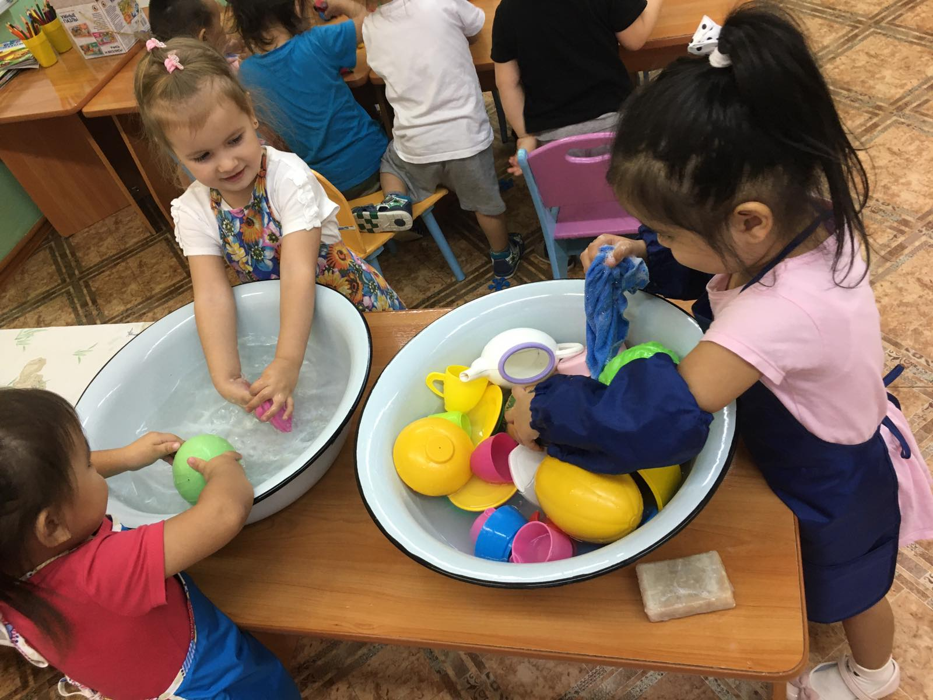
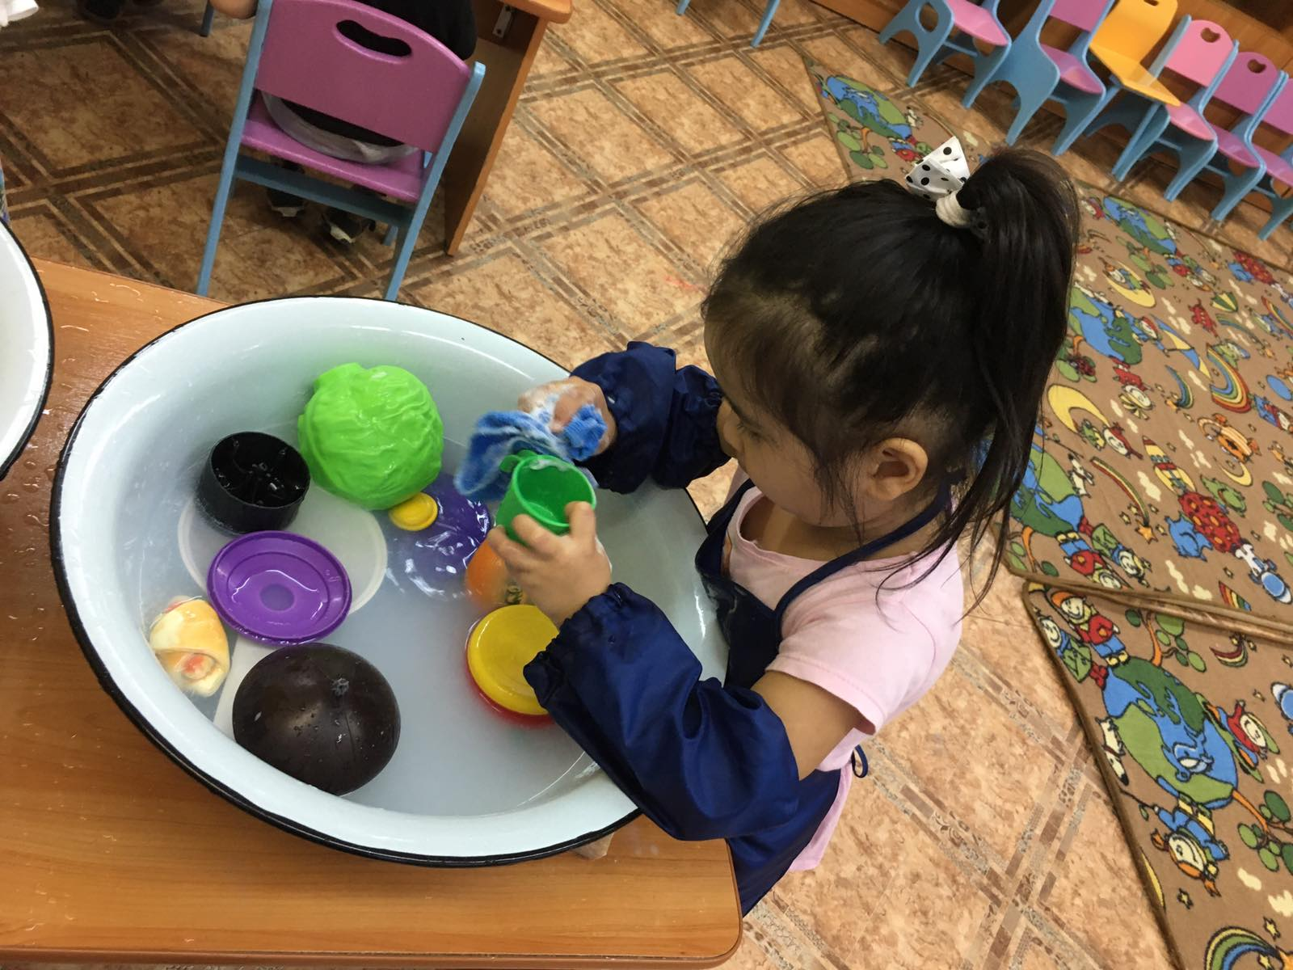
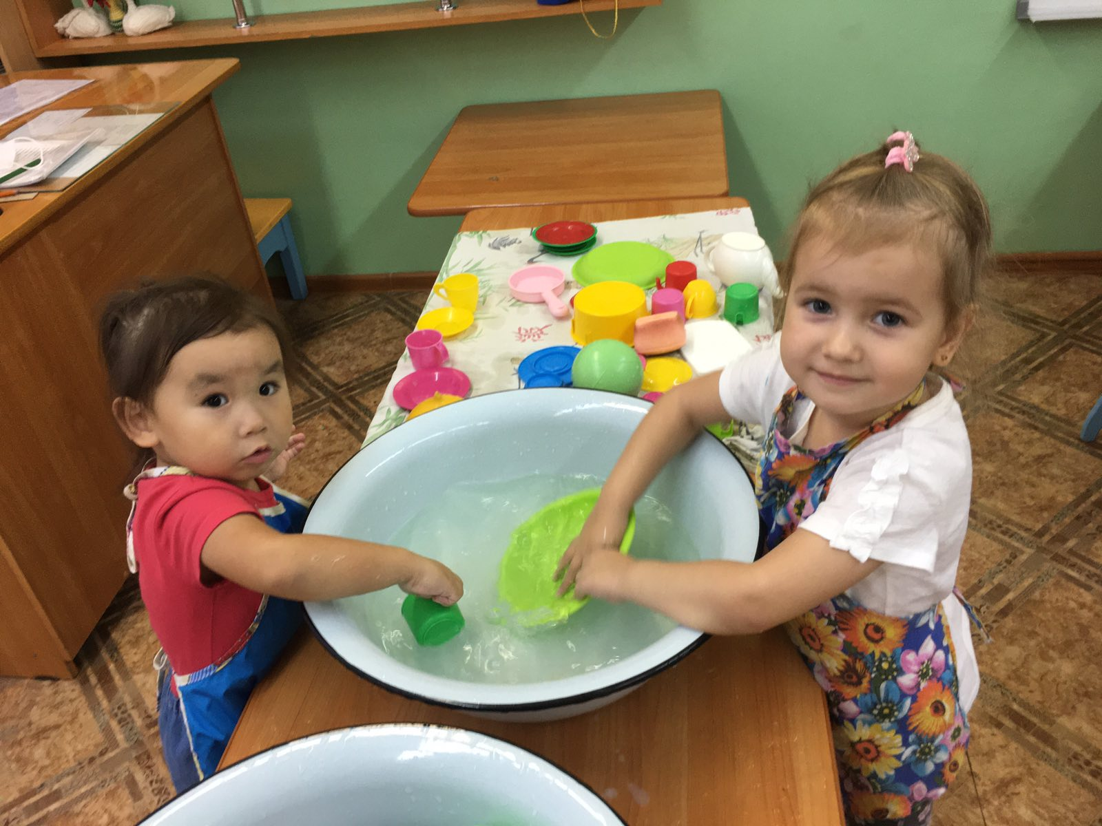
Моем игрушки!!!

Slide 17
Спасибо за внимание!!!

